Slide 1
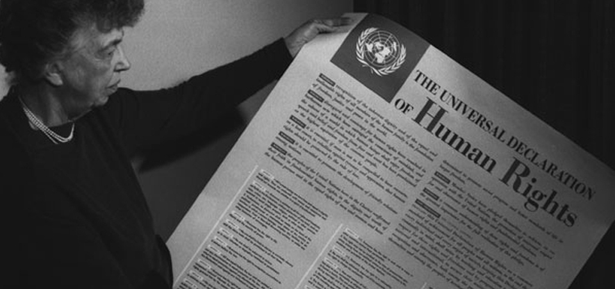
LA DICHIARAZIONE DEI DIRITTI DELL’UOMO
Testo completo:
http://www.ohchr.org/EN/UDHR/Documents/UDHR_Translations/itn.pdf

Slide 2
-La Dichiarazione universale dei diritti umani è un documento sui diritti individuali, firmato a Parigi il 10 dicembre 1948.
-Creata dagli alleati in risposta agli importanti danni subiti durante la seconda guerra mondiale.
-Fa parte dei documenti alla base delle Nazioni Unite.
-La Dichiarazione dei Diritti Umani è un codice etico di importanza storica fondamentale: è stato infatti il primo documento a sancire universalmente (cioè in ogni epoca storica e in ogni parte del mondo) i diritti che spettano all'essere umano.

Slide 3
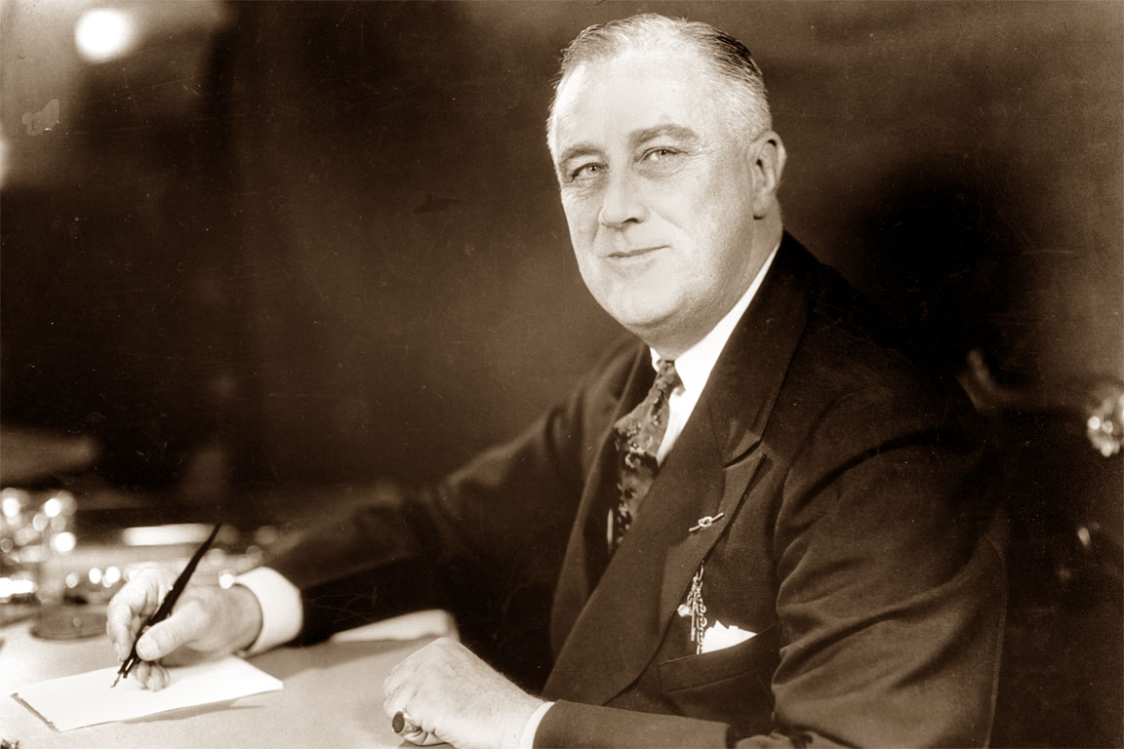
DOCUMENTI ANTECEDENTI
-Bill of rights (1689)
-Dichiarazione d’indipendenza degli Stati Uniti (1776)
-Dichiarazione dei diritti dell’uomo e del cittadino (rivoluzione francese, 1789)
- i Quattordici punti (del presidente Woodrow Wilson, 1918) e i pilastri delle Quattro Libertà enunciati da Franklin Delano Roosevelt nella Carta Atlantica del 1941.

Slide 4
COMPOSIZIONE
-Preambolo
-30 articoli che sanciscono i diritti individuali, civili, politici, economici, sociali, culturali di ogni individuo
I diritti dell'individuo vanno quindi suddivisi in due grandi aree:
-i diritti civili e politici
-i diritti economici, sociali e culturali.

Slide 5
COMPOSIZIONE
La Dichiarazione può essere suddivisa in 7 argomenti:
-il preambolo enuncia le cause storiche e sociali che hanno portato alla necessità della stesura della Dichiarazione;
-gli articoli 1-2 stabiliscono i concetti basilari di libertà ed eguaglianza
-gli articoli 3-11 stabiliscono altri diritti individuali;
-gli articoli 12-17 stabiliscono i diritti dell'individuo nei confronti della comunità;
-gli articoli 18-21 sanciscono le cosiddette "libertà costituzionali";
-gli articoli 22-27 sanciscono i diritti economici, sociali e culturali dell'individuo;
-i conclusivi articoli 28-30 stabiliscono le modalità di utilizzo di questi diritti, gli ambiti in cui non possono essere applicati, e che essi non possono essere ritorti contro l'individuo.

Slide 6
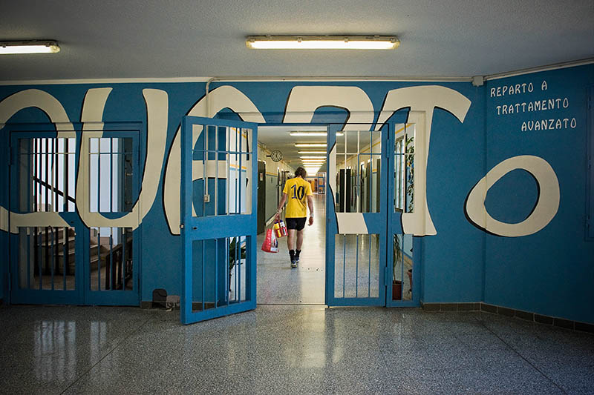
L’INCONTRO CON UN DETENUTO
-Secondo il racconto del detenuto parte dei diritti dell’uomo non venivano rispettati in alcuni delle carceri italiane
-Importante il suo trasferimento nel carcere di Bollate, un ambiente il rispetto per la persona non è mai venuto meno
-A Bollate, mentre scontava la propria pena, egli ha potuto partecipare a diverse iniziative che lo avrebbero aiutato a:
-Integrarsi dopo aver scontato la pena
-Ottenere una formazione, utile a trovare un lavoro
-Mantenersi in forma fisicamente

Slide 7
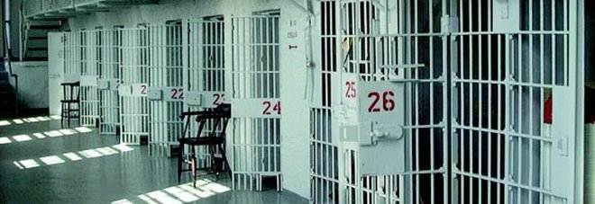
I DIRITTI DEI DETENUTI
-Diritto alle relazioni familiari ed affettive
-Diritto alla salute, che comprende:
-un servizio medico e un servizio farmaceutico
-almeno uno specialista in psichiatria
-il trasferimento in ospedali civili o in altri luoghi esterni di cura dei condannati che necessitino di cure non effettuabili in istituto
-Diritto allo studio
-Diritto al culto

Slide 8
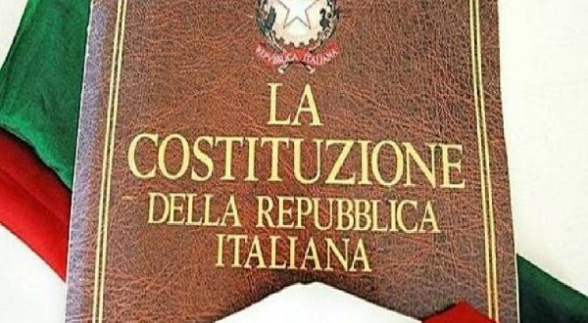
DIRITTI DEI CITTADINI NELLA COSTITUZIONE ITALIANA
Gli articoli dal 13 al 16 sono dedicati alle libertà individuali, in cui si afferma
-che la libertà è un valore sacro e quindi inviolabile,
-che il domicilio è inviolabile ,
-che la corrispondenza è libera e segreta ,
-che ogni cittadino può soggiornare e circolare liberamente nel Paese.

Slide 9
LIBERTA’ COLLETTIVE
Le libertà collettive, affermate dagli articoli dal 17 al 21, garantiscono
-che i cittadini italiani hanno il diritto di riunirsi in luoghi pubblici (con obbligo di preavviso all'autorità di pubblica sicurezza), privati e aperti al pubblico, e di associarsi liberamente,
-che le associazioni che hanno uno scopo comune non devono andare contro il principio democratico e del codice penale,
-che ogni persona ha il diritto di professare liberamente il proprio credo,
-che ogni individuo è libero di professare il proprio pensiero, con la parola, con lo scritto e con ogni altro mezzo di comunicazione.

Slide 10
ARTICOLI 22-28
Dall'articolo 22 al 28 si affermano
-i principi e i limiti dell'uso legittimo della forza,
-il diritto attivo e passivo alla difesa in tribunale
-il principio di legalità della pena, le limitazioni all'estradizione dei cittadini,
-il principio di personalità nella responsabilità penale
-il principio della presunzione di non colpevolezza
-il principio di umanità e rieducatività della pena e l'esclusione della pena di morte
-infine la previsione della responsabilità individuale del dipendente e funzionari pubblici e organicamente estesa all'intero apparato.

Slide 11
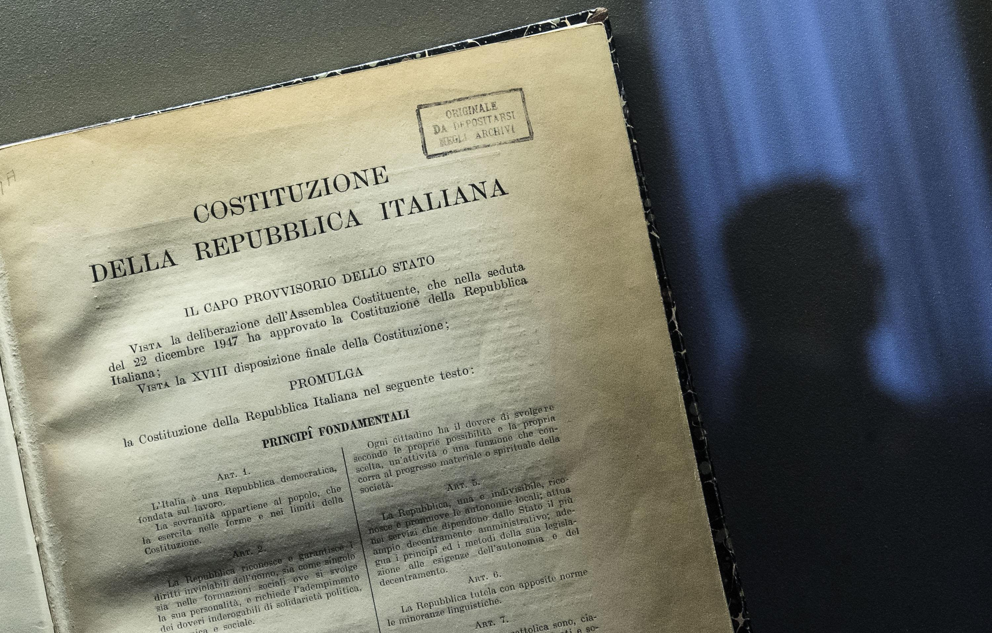
ARTICOLI 32-34
-L'articolo 32 della Costituzione afferma che la Repubblica tutela la salute come fondamentale diritto dell'individuo e, inoltre, che "nessuno può essere obbligato a un determinato trattamento sanitario se non per disposizione di legge" e che la legge "non può in nessun caso violare i limiti imposti dal rispetto della persona umana".
- il 33 e il 34, affermano che l'arte e la scienza sono libere e libero ne è l'insegnamento; inoltre la scuola deve essere è aperta a tutti.

Slide 12
ARTICOLI 35-47
Gli articoli dal 35 al 47 assicurano:
-la tutela del lavoro e la libertà di emigrazione
- il diritto al giusto salario,
- la durata massima della giornata lavorativa,
- il diritto al riposo settimanale,
-la libertà di organizzazione sindacale,
-il diritto di sciopero,
-la libertà di iniziativa economica e i suoi limiti
-la proprietà pubblica e privata,
-la collaborazione tra i lavoratori ed il risparmio

